Slide 1
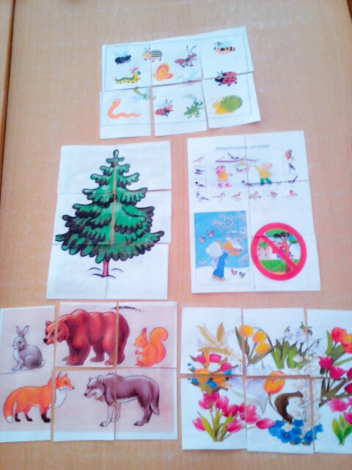
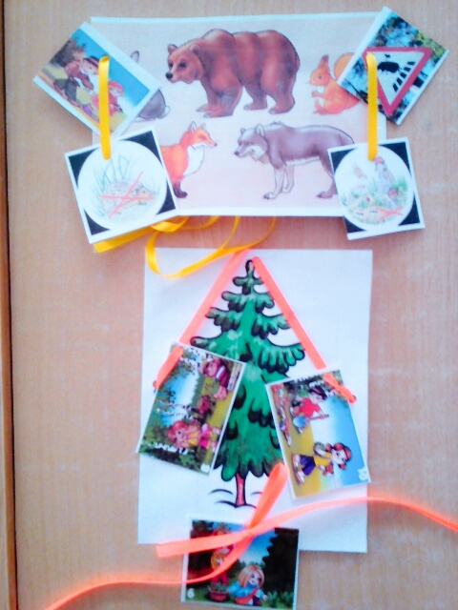
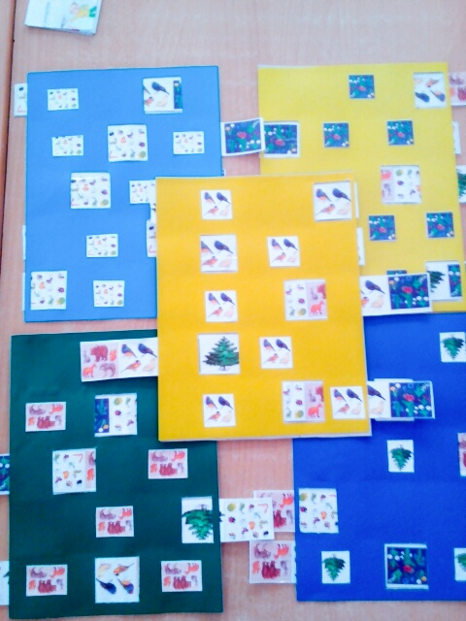
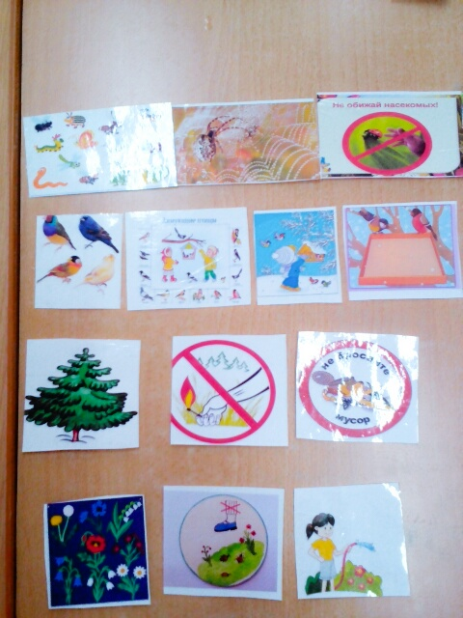
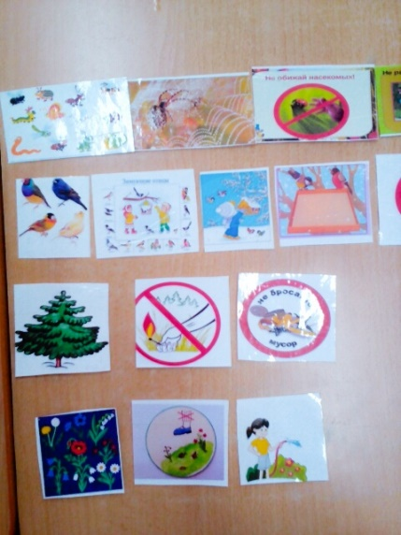
Дидактическая игра «ЭкоЗнай-ка» (разными способами)

Slide 2
Цель: закрепить представления детей о том, как вести себя в природе. Развивать : мышление, логику, учить соотносить схемы с явлениями и объектами природы.

Slide 3
Материал и оборудование: карточки -схемы и карточки.
Форма:
групповая
подгрупповая
индивидуальная.
Виды:
Настольно-печатные, словесные.

Slide 4
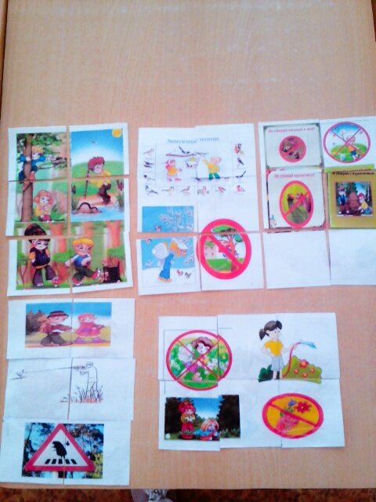
С использованием карточек

Slide 5
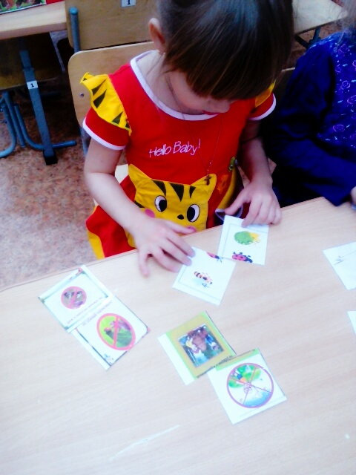
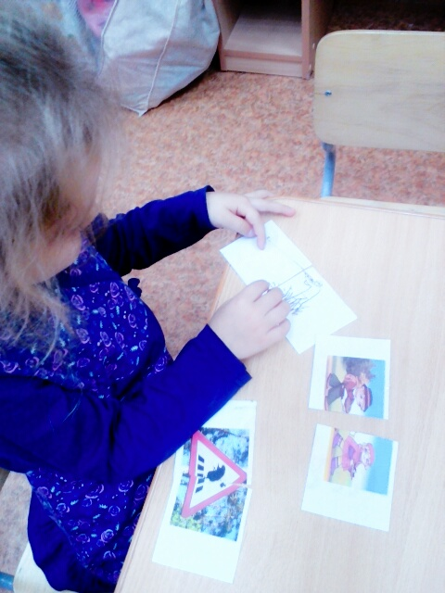
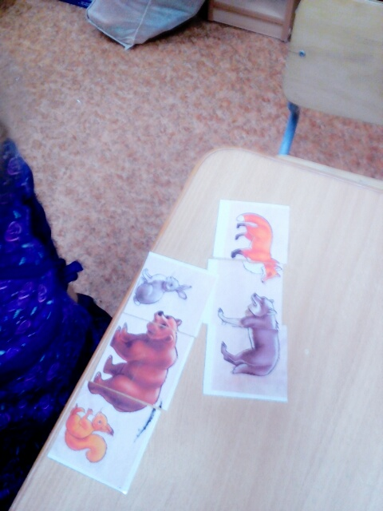
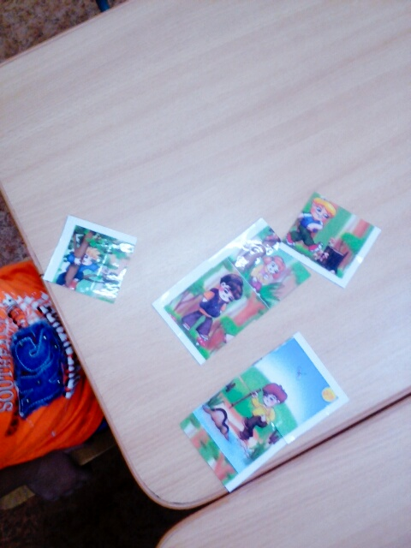
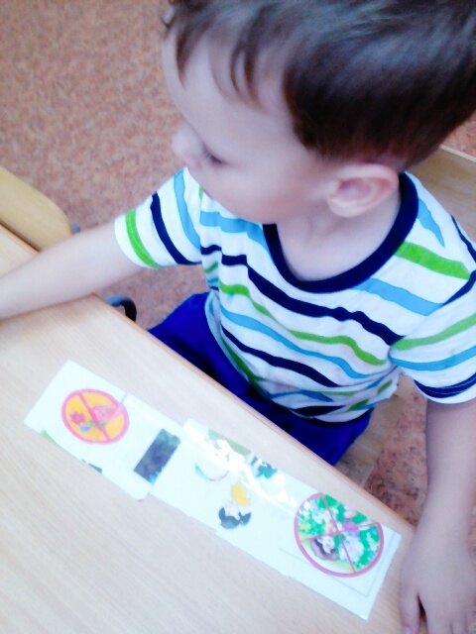

Slide 6
Шнуровки

Slide 7
Игра может проводится во всех возрастных группах, как в коллективных занятиях, так и индивидуальных, усложняя содержание игры в зависимости от возрастных и индивидуальных возможностей детей.

Slide 8
С использованием перфокарт

Slide 9
Собирание пазлов

Slide 10
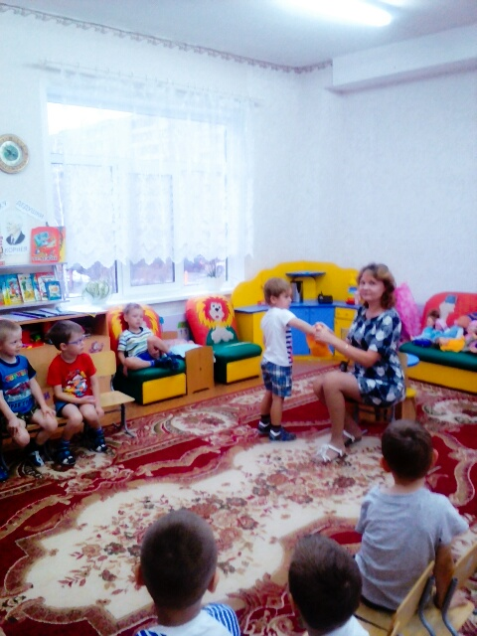
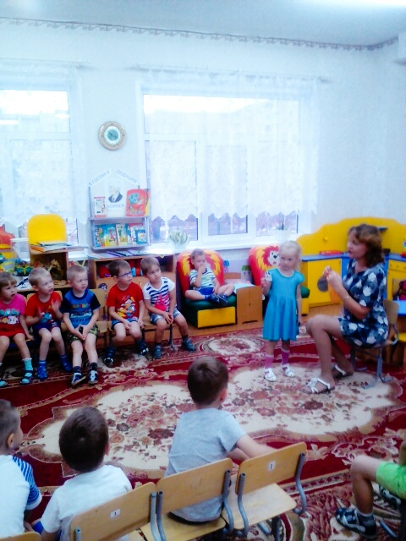
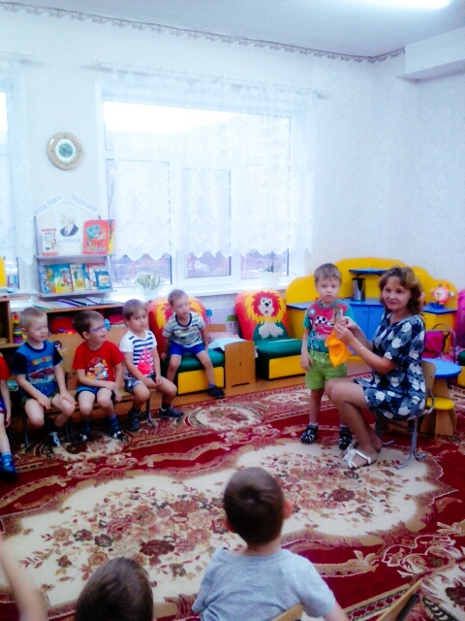
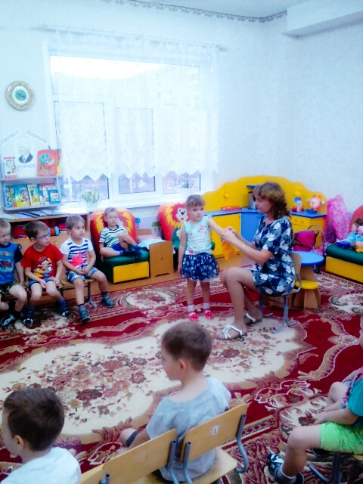
С использованием «Кейс-метода»

